Slide 1
Fazendo Música com Arduino
Protocolo MIDI
Gustavo Silveira

Slide 2
MIDI
Musical Instrument Digital Interface (Interface Digital para Instrumentos Musicais)
Comunicação entre instrumentos eletrônicos, computadores e uma variedade de dispositivos relacionados.
O MIDI carrega uma série de informações, como “Note on”; “note off”; “velocity”; “pitch bend”; “modulation”...

Slide 3
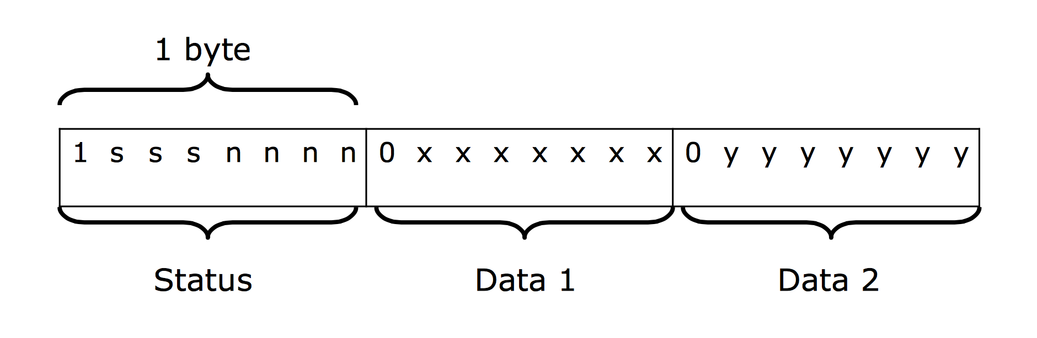
O Código Midi: Formato da Mensagem
1 byte – resolução de 8 bit.
2 tipos de bytes de mensagem MIDI: “Status byte” e “data byte”.
“Status bytes” sempre começam com 1 e “data bytes” com 0. Isso deixa apenas 7 bits por byte para representar a mensagem (128 possíveis valores).
Mensagens MIDI começam com o “Status Byte”, onde 3 bits (sss) são usadas para denotar o tipo de mensagem e 4 bits (nnnn) para denotar o canal onde a mensagem será mandada (máximo de 16 canais)

Slide 4
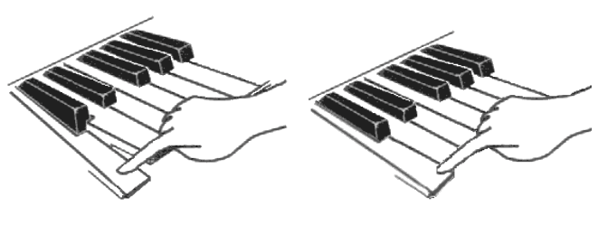
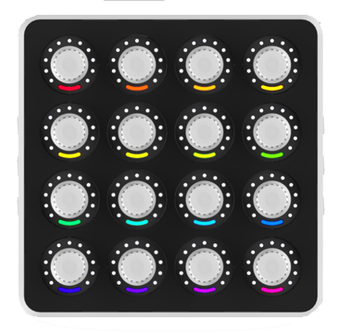
Tipos de mensagem
Message | Status | Data 1 | Data 2
Note off | 8n | Note number | Velocity
Note on | 9n | Note number | Velocity
Control change | Bn | Controller number | Data
Note On
Note off
Control controller

Slide 5
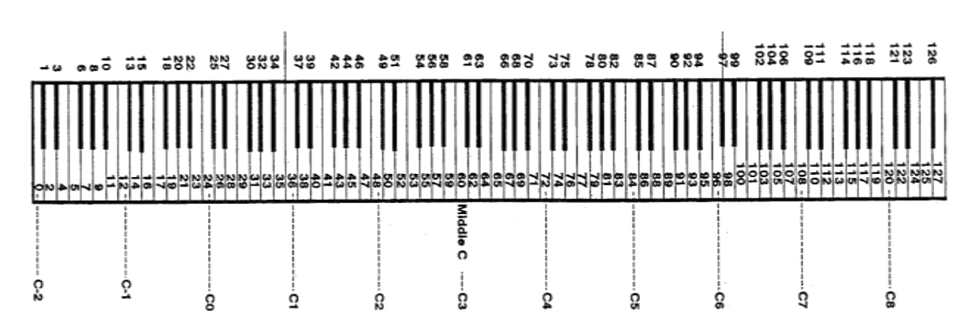
Note on / Note off
Há 128 (0-127) notas possíveis (10 oitavas) mapeados à escala cromática da escala ocidental.
Normalmente, o C central é mapeado para o C-3 do MIDI (nota número 60, sexta oitava).

Slide 6
Midi CC (control change)
O MIDI também é capaz de enviar ordens para outros tipos de controles, como pedais, switches, knobs, etc, através do MIDI CC.
Há um total de 128 (0-127) MIDI CC disponíveis e diversos deles já vêm endereçados a certos controles, tais como: CC 1 (modulation wheel); CC 7 (volume); etc.
Aqui há uma lista completa dos números dos MIDI CC.

Slide 7
Referências:
BELLO, Juan P. MIDI Code.

